Slide 1
拯救氣候行動
小學生公益行動
臺中市西屯區惠來國小

Slide 2
希望力Hope
透過永續發展目標SDG13氣候行動相關課程進行，學生閱讀相關書籍、報紙，進行議題探究，思考如何在生活中落實拯救氣候的行動。

Slide 3
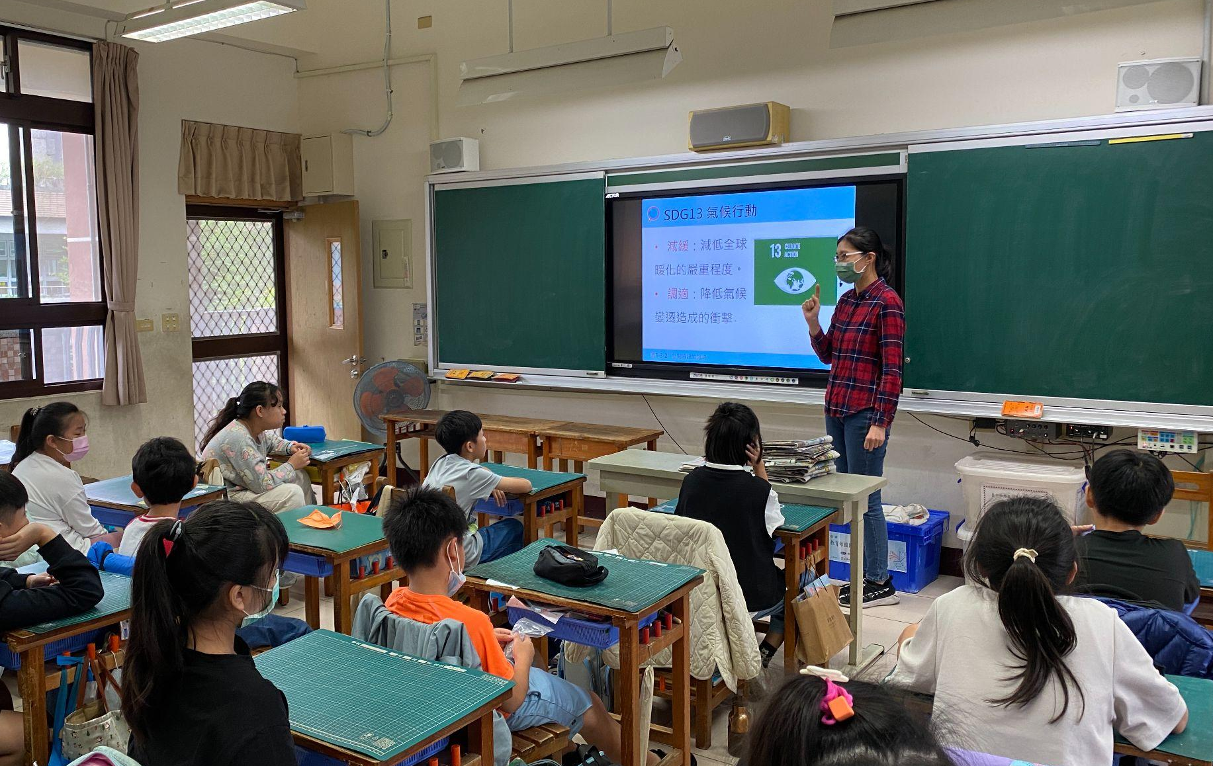
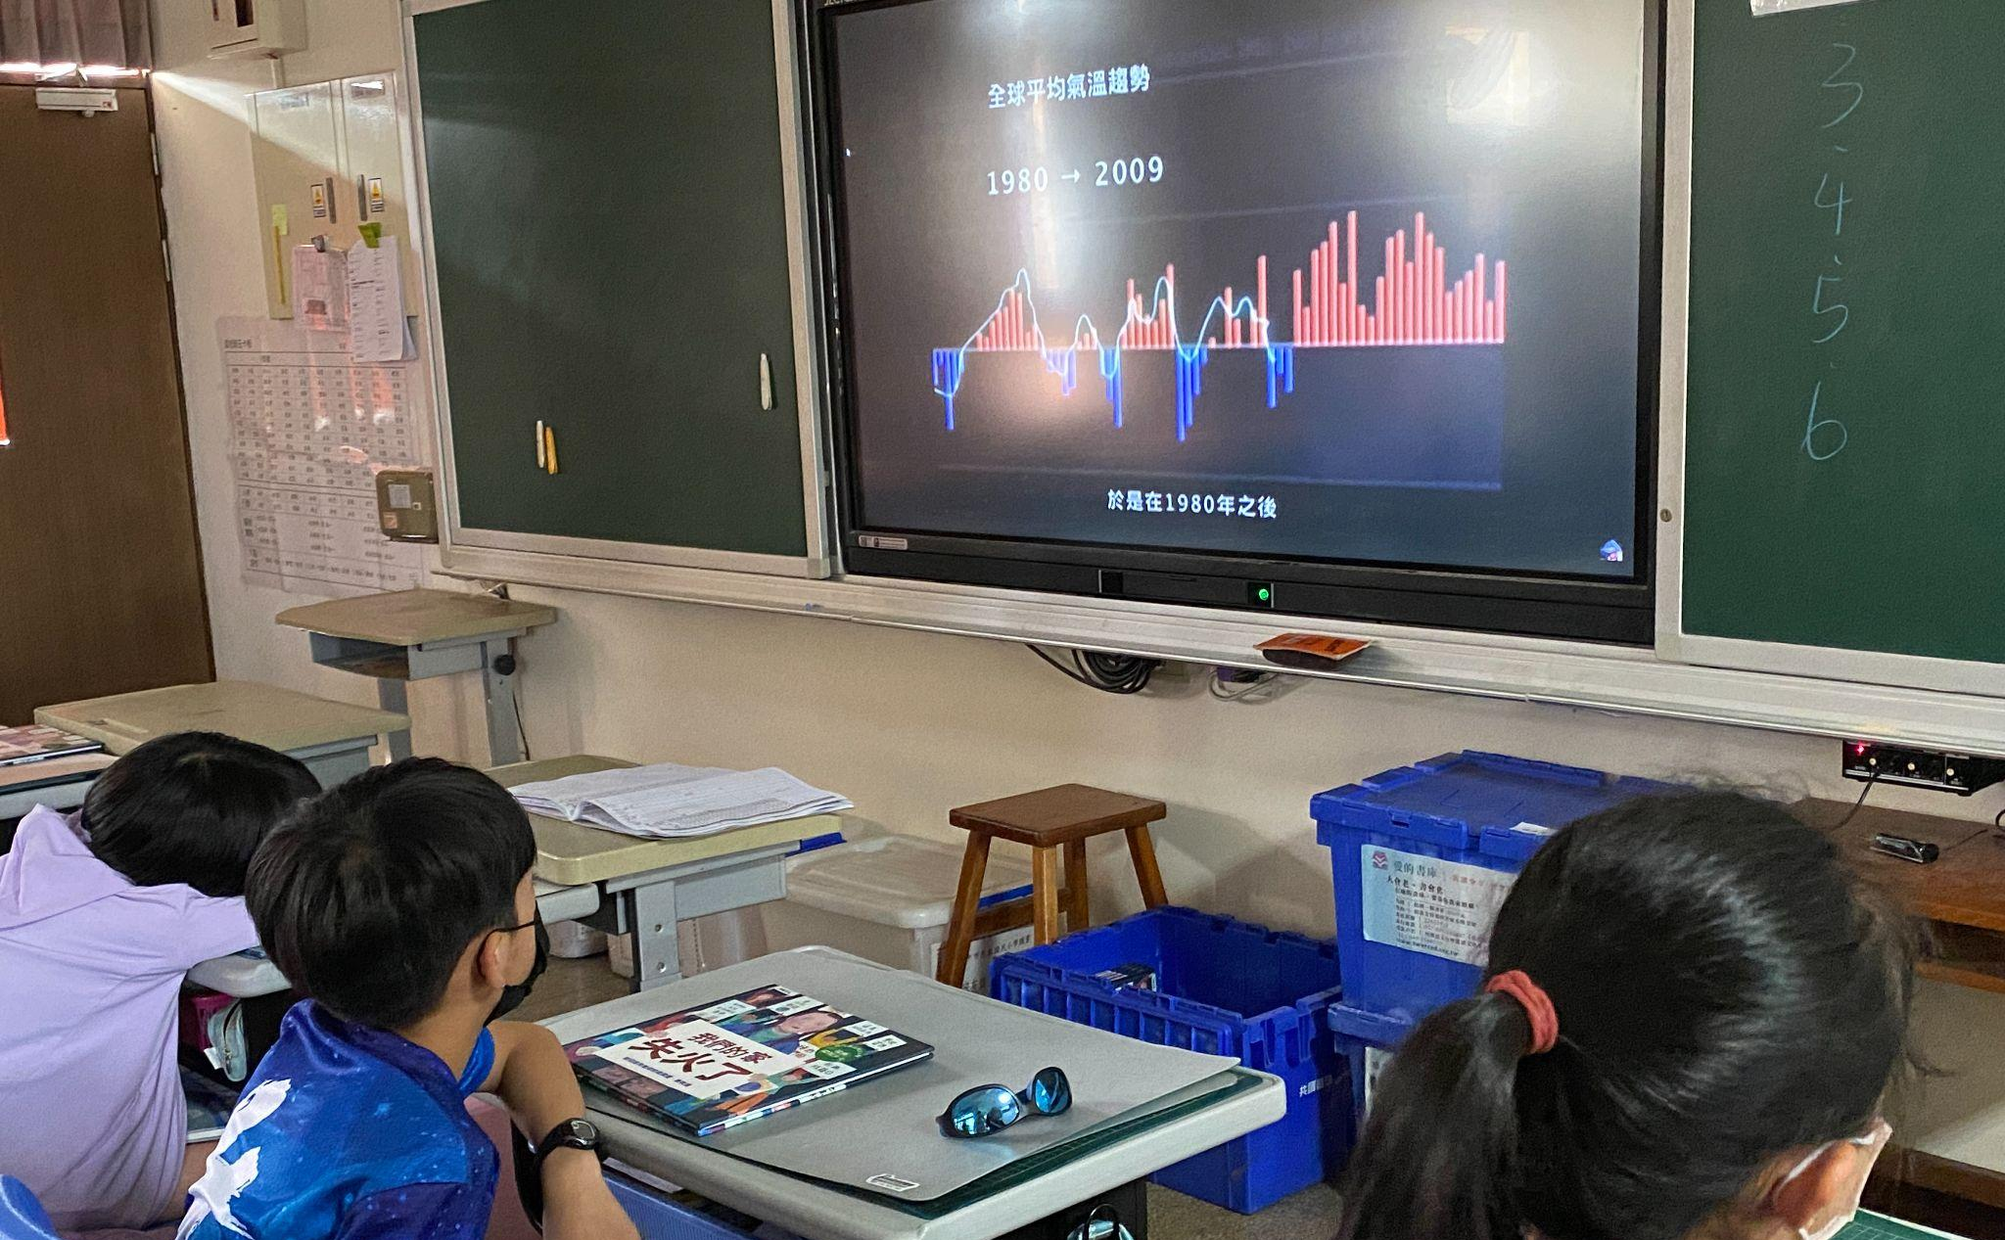
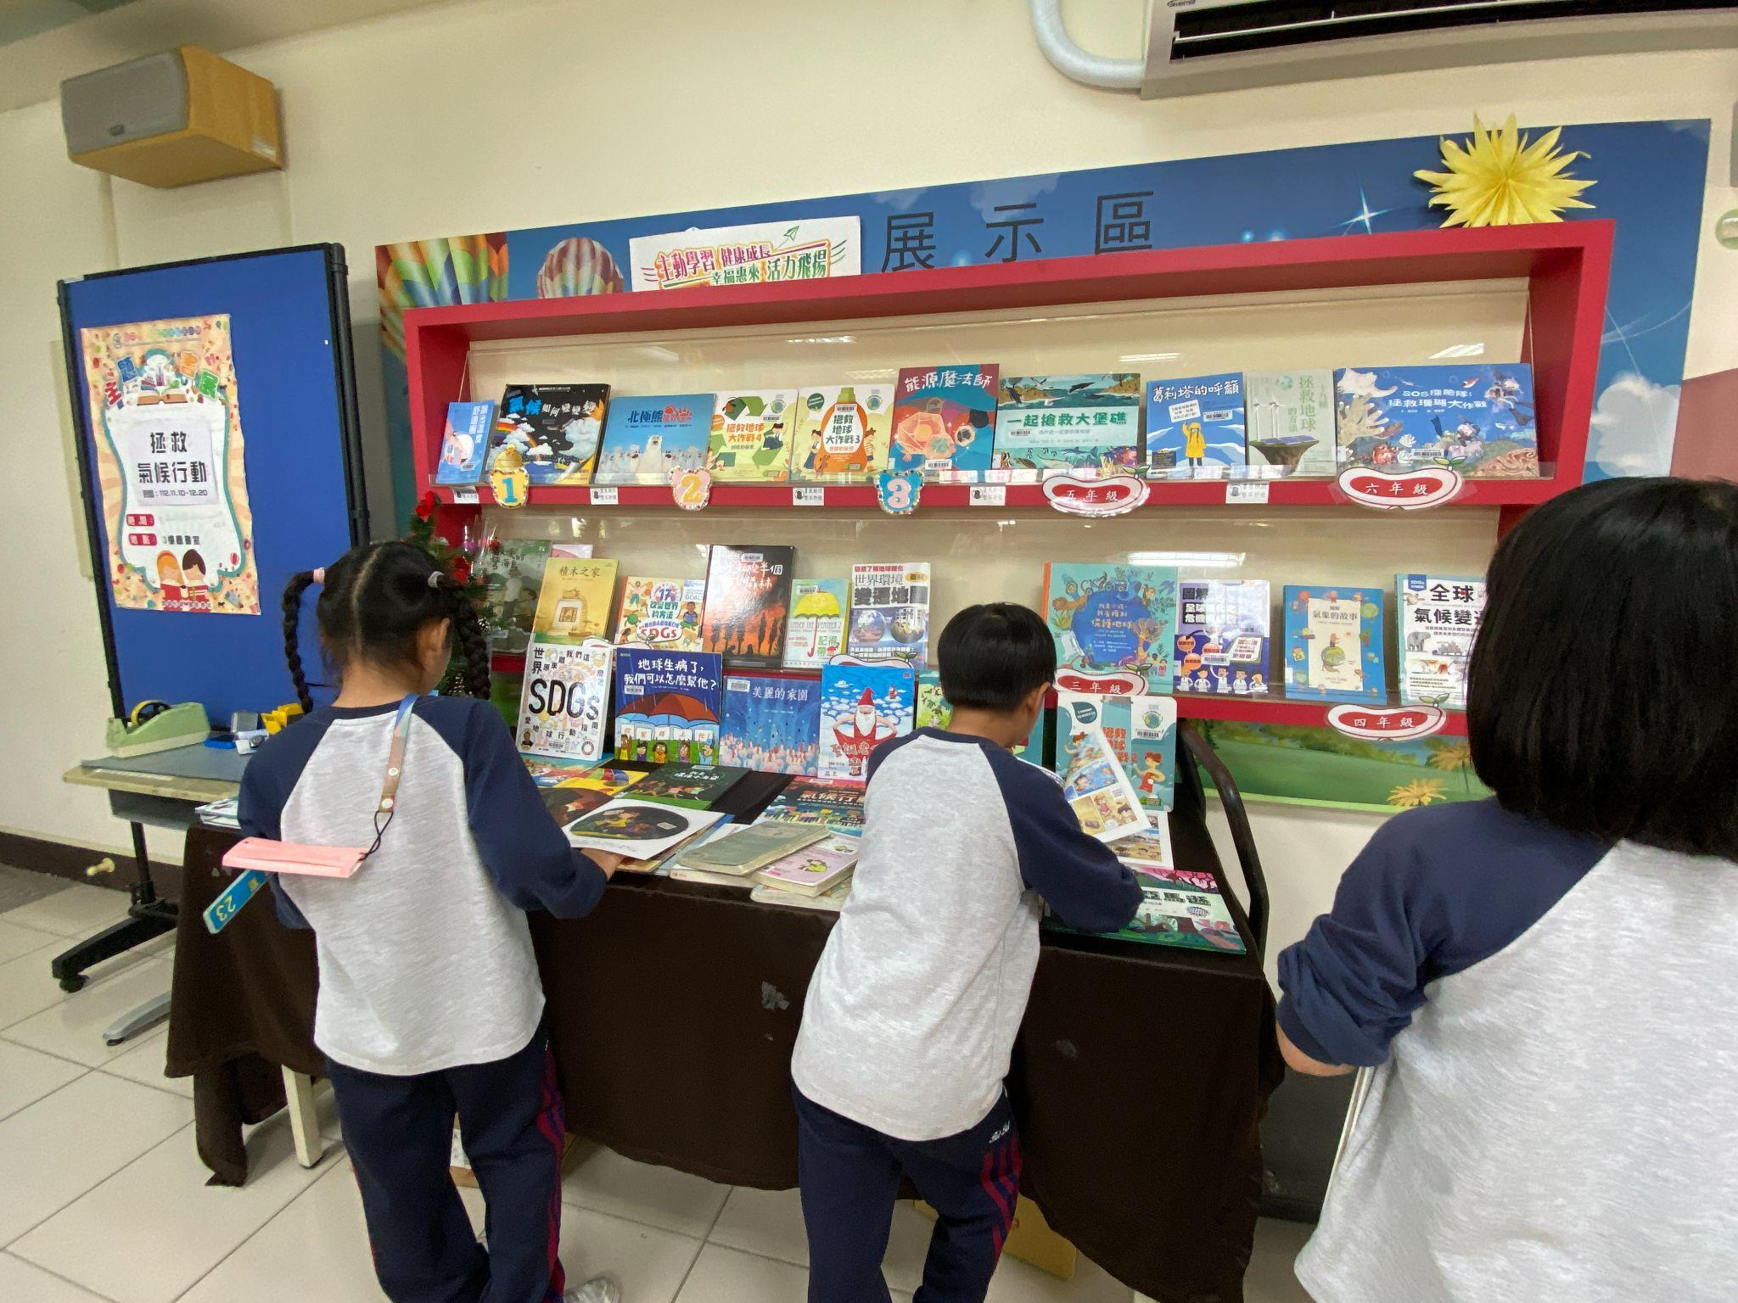
觀看《±2℃》全球暖化台灣版紀錄片
介紹SDG13意涵
拯救氣候行動書展

Slide 4
超越力Exceed
六年級學生分組進行探究與報告，了解氣候變遷的危機，透過搜尋資料，關懷全世界面臨的暖化問題，發現減緩全球暖化的方法與行動。以小主播方式播報讓全校小朋友關心氣候變遷議題。

Slide 5
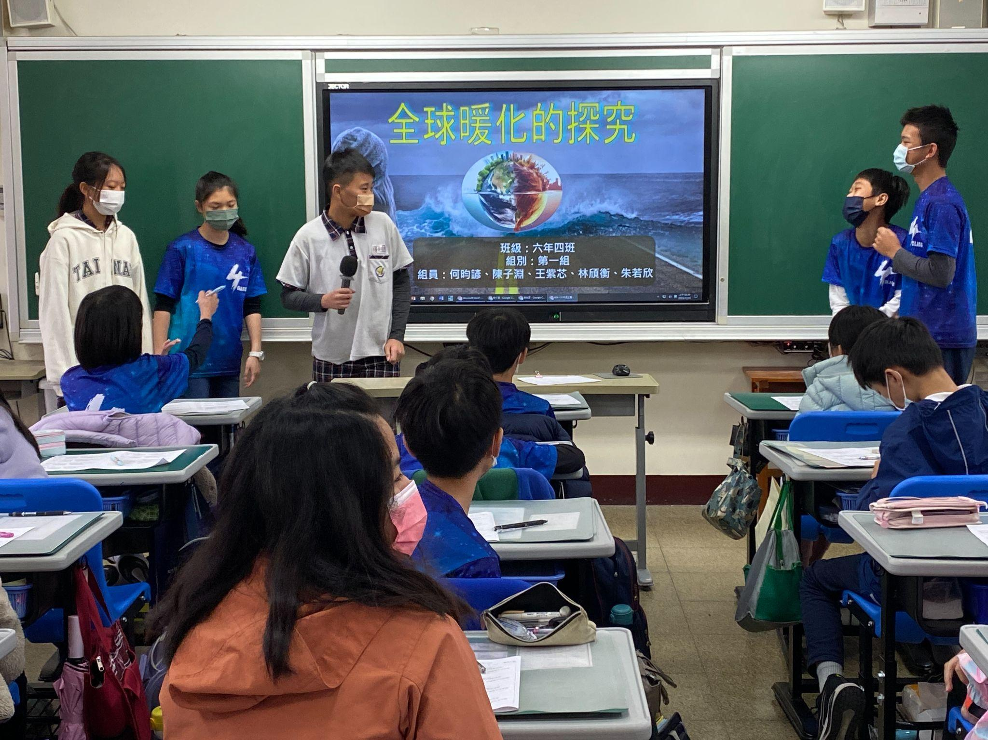
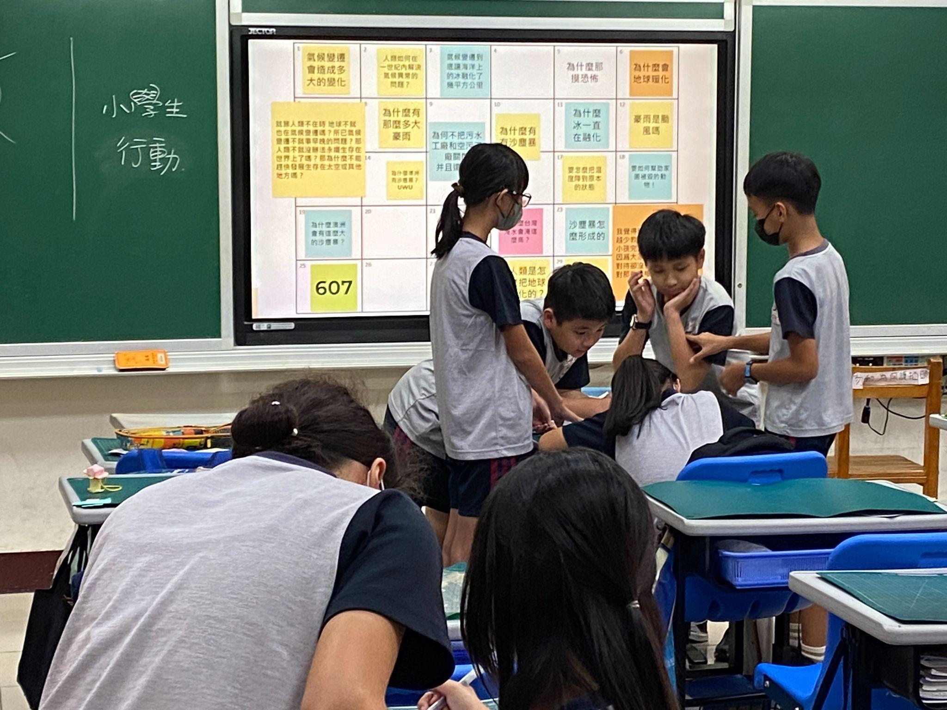
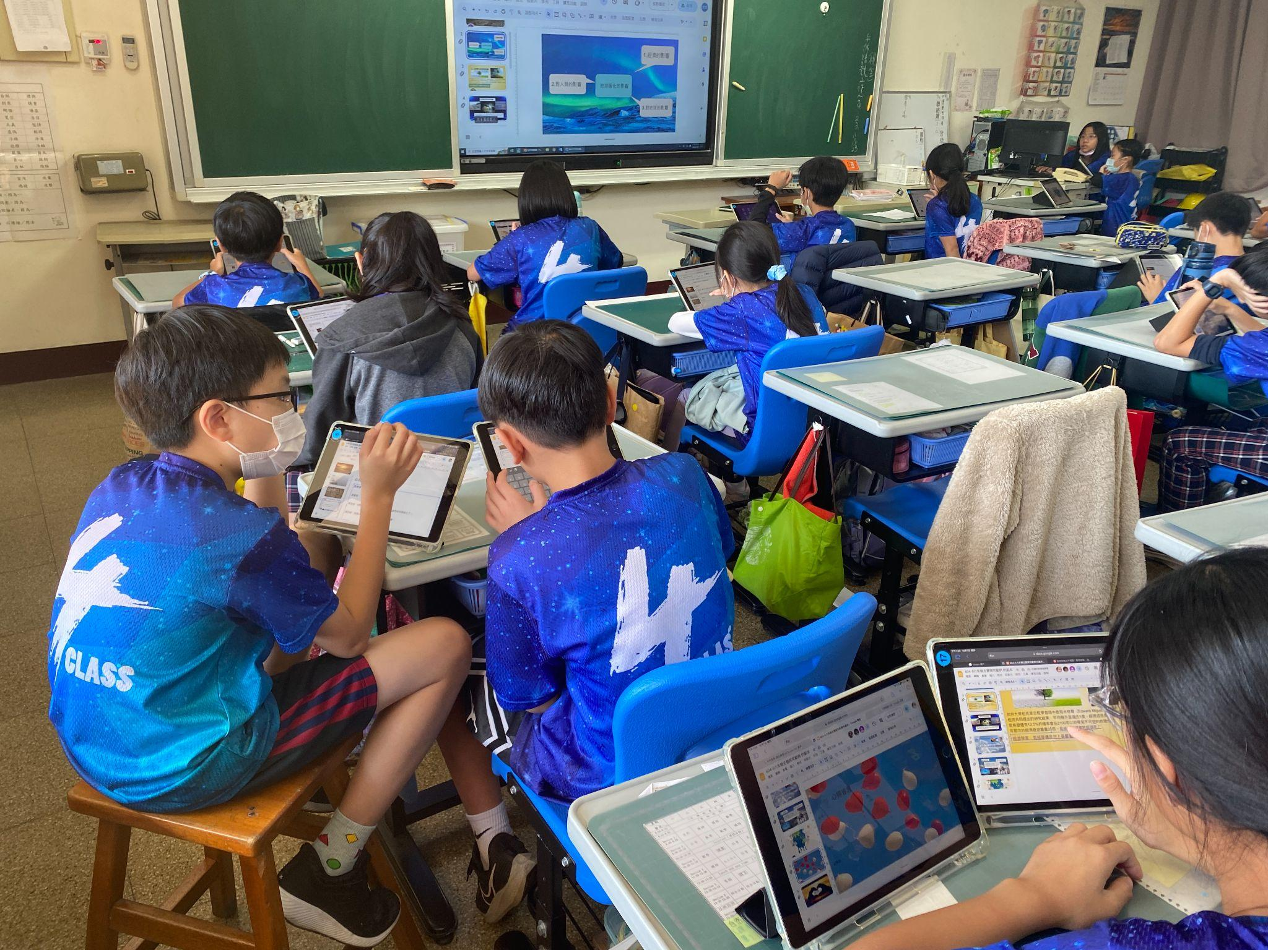
學生進行氣候議題探究
3.小組報告分享
1.討論、決定探究主題
2.搜集、統整資料

Slide 6
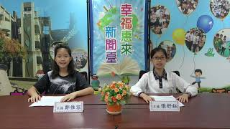
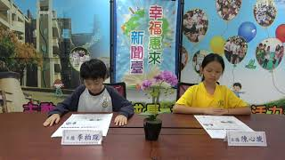
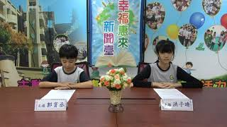
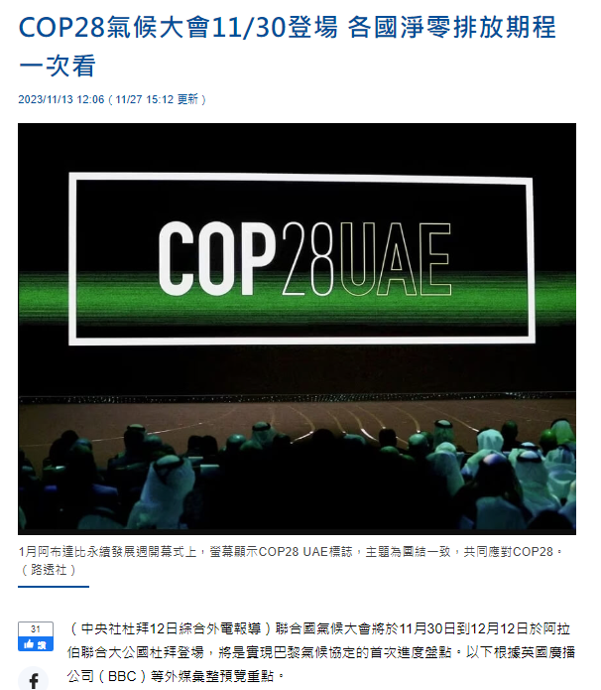
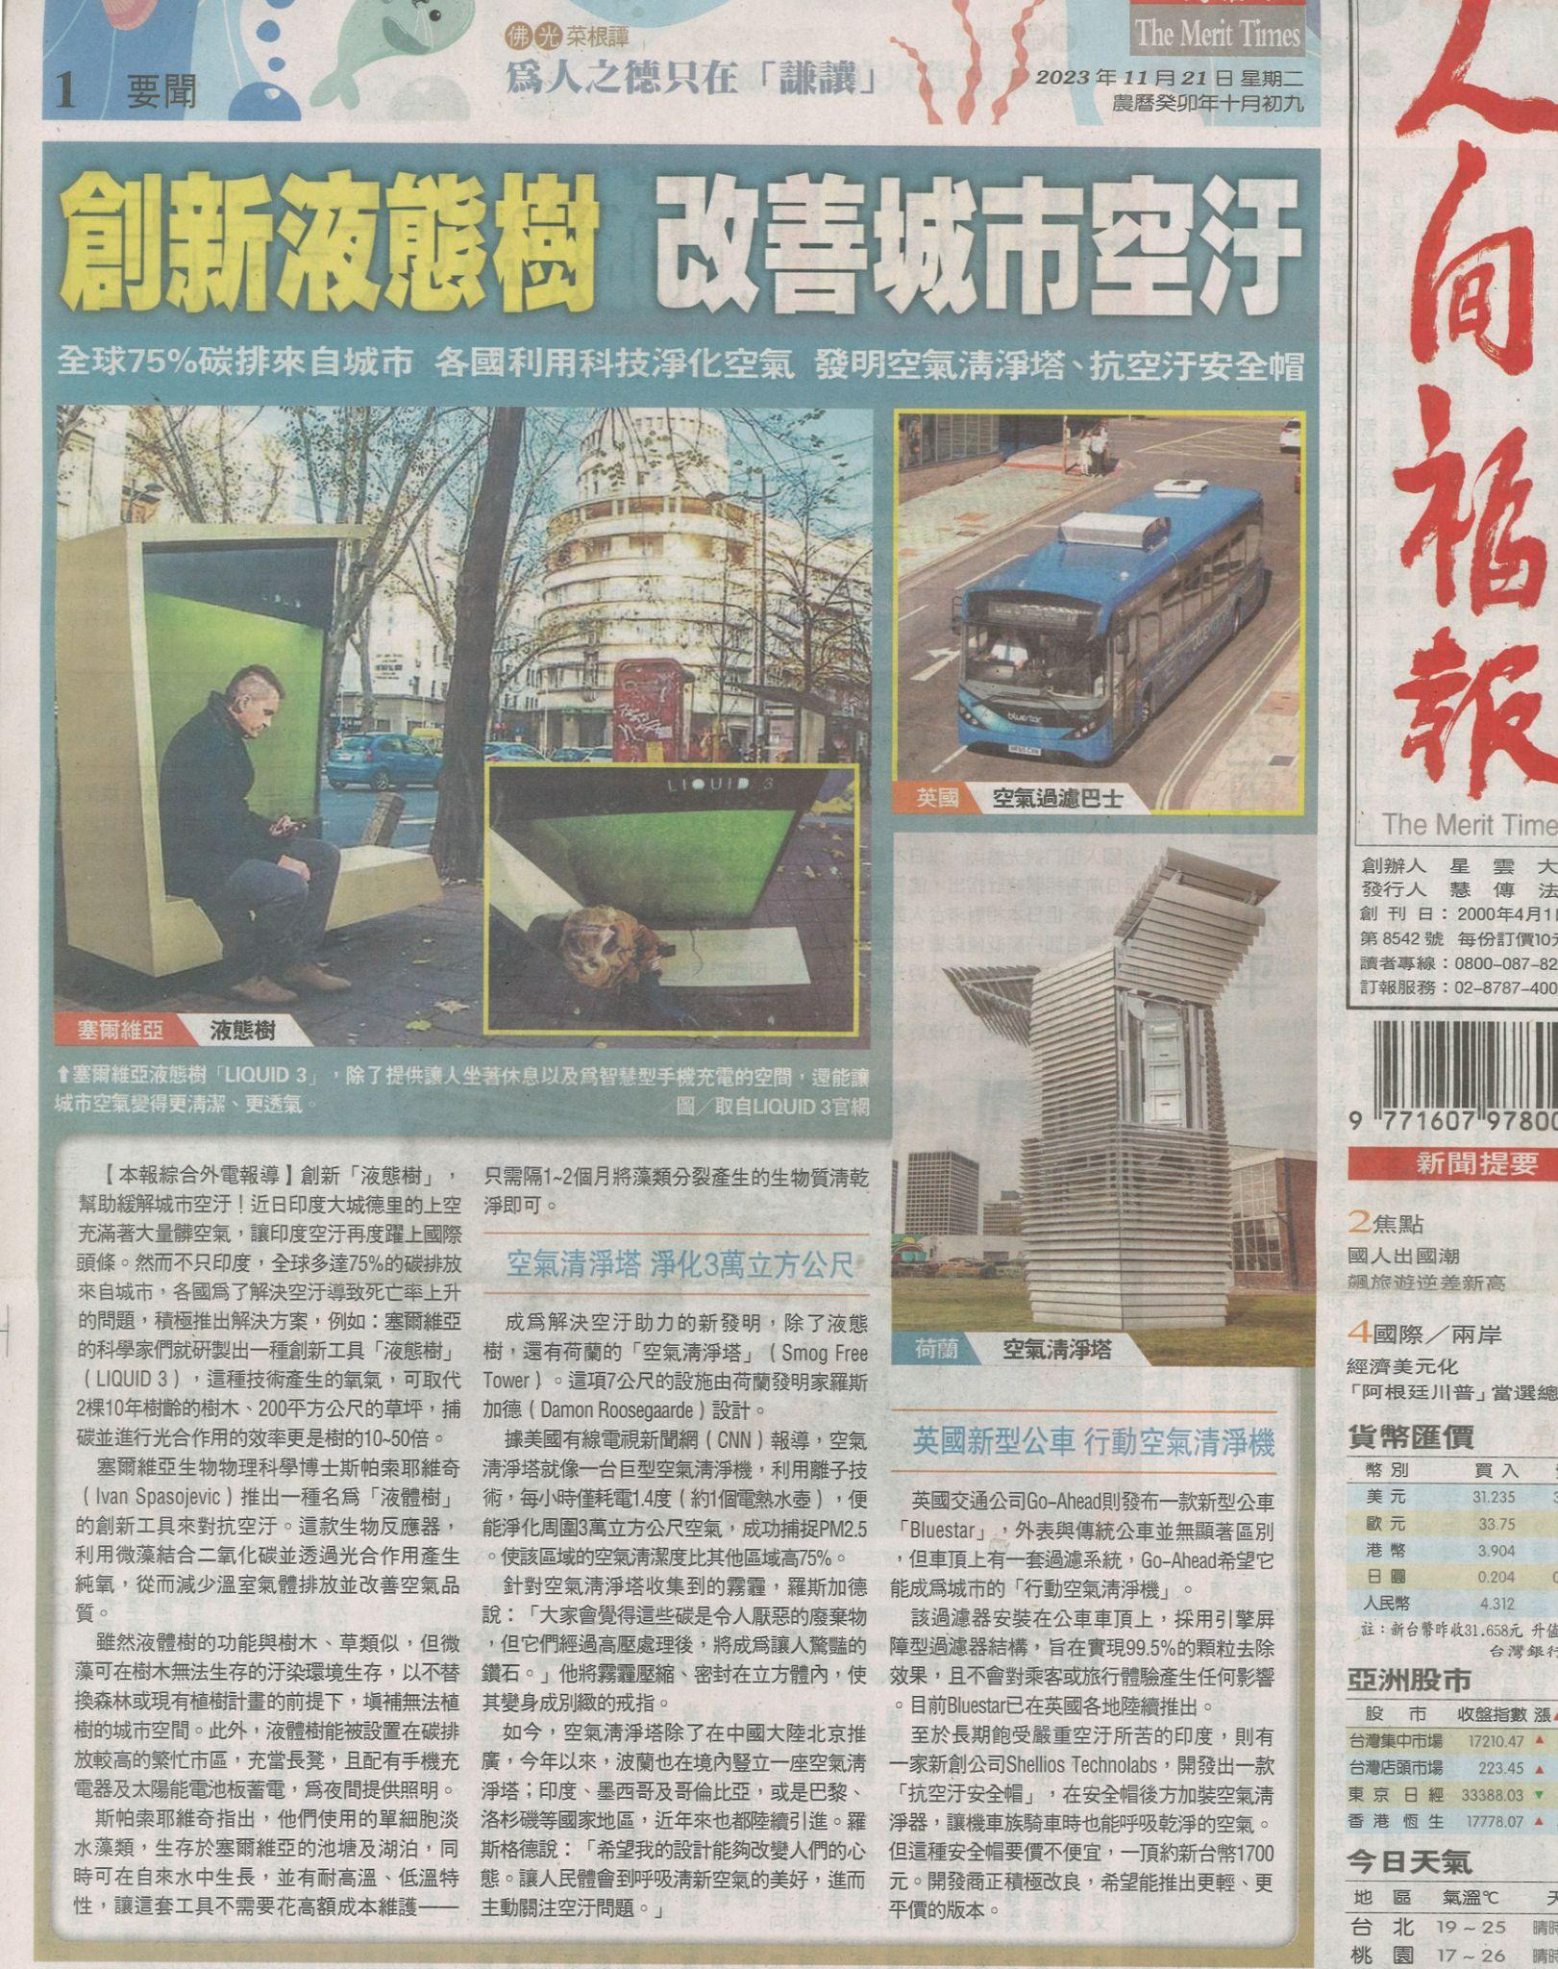
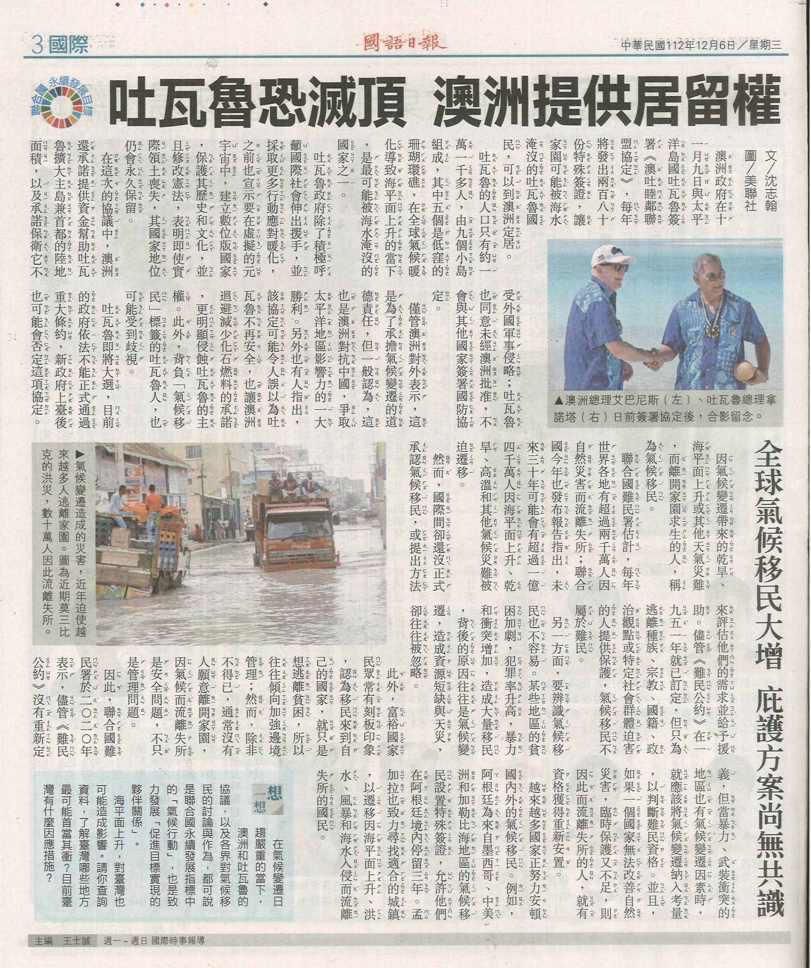
小主播報導氣候變遷相關新聞
參考資料：
中央社新聞
國語日報
人間福報
COP28氣候大會
氣候移民
液態樹-減碳方法
https://www.cna.com.tw/news/aopl/202311130079.aspx中央社新聞

Slide 7
救援力Rescue
從借用免洗餐具的情形，發起全校進行愛心餐具的行動。學生捐贈環保餐具、餐盒給班級，減少同學因忘記帶餐袋去借用免洗餐具的行為。

Slide 8
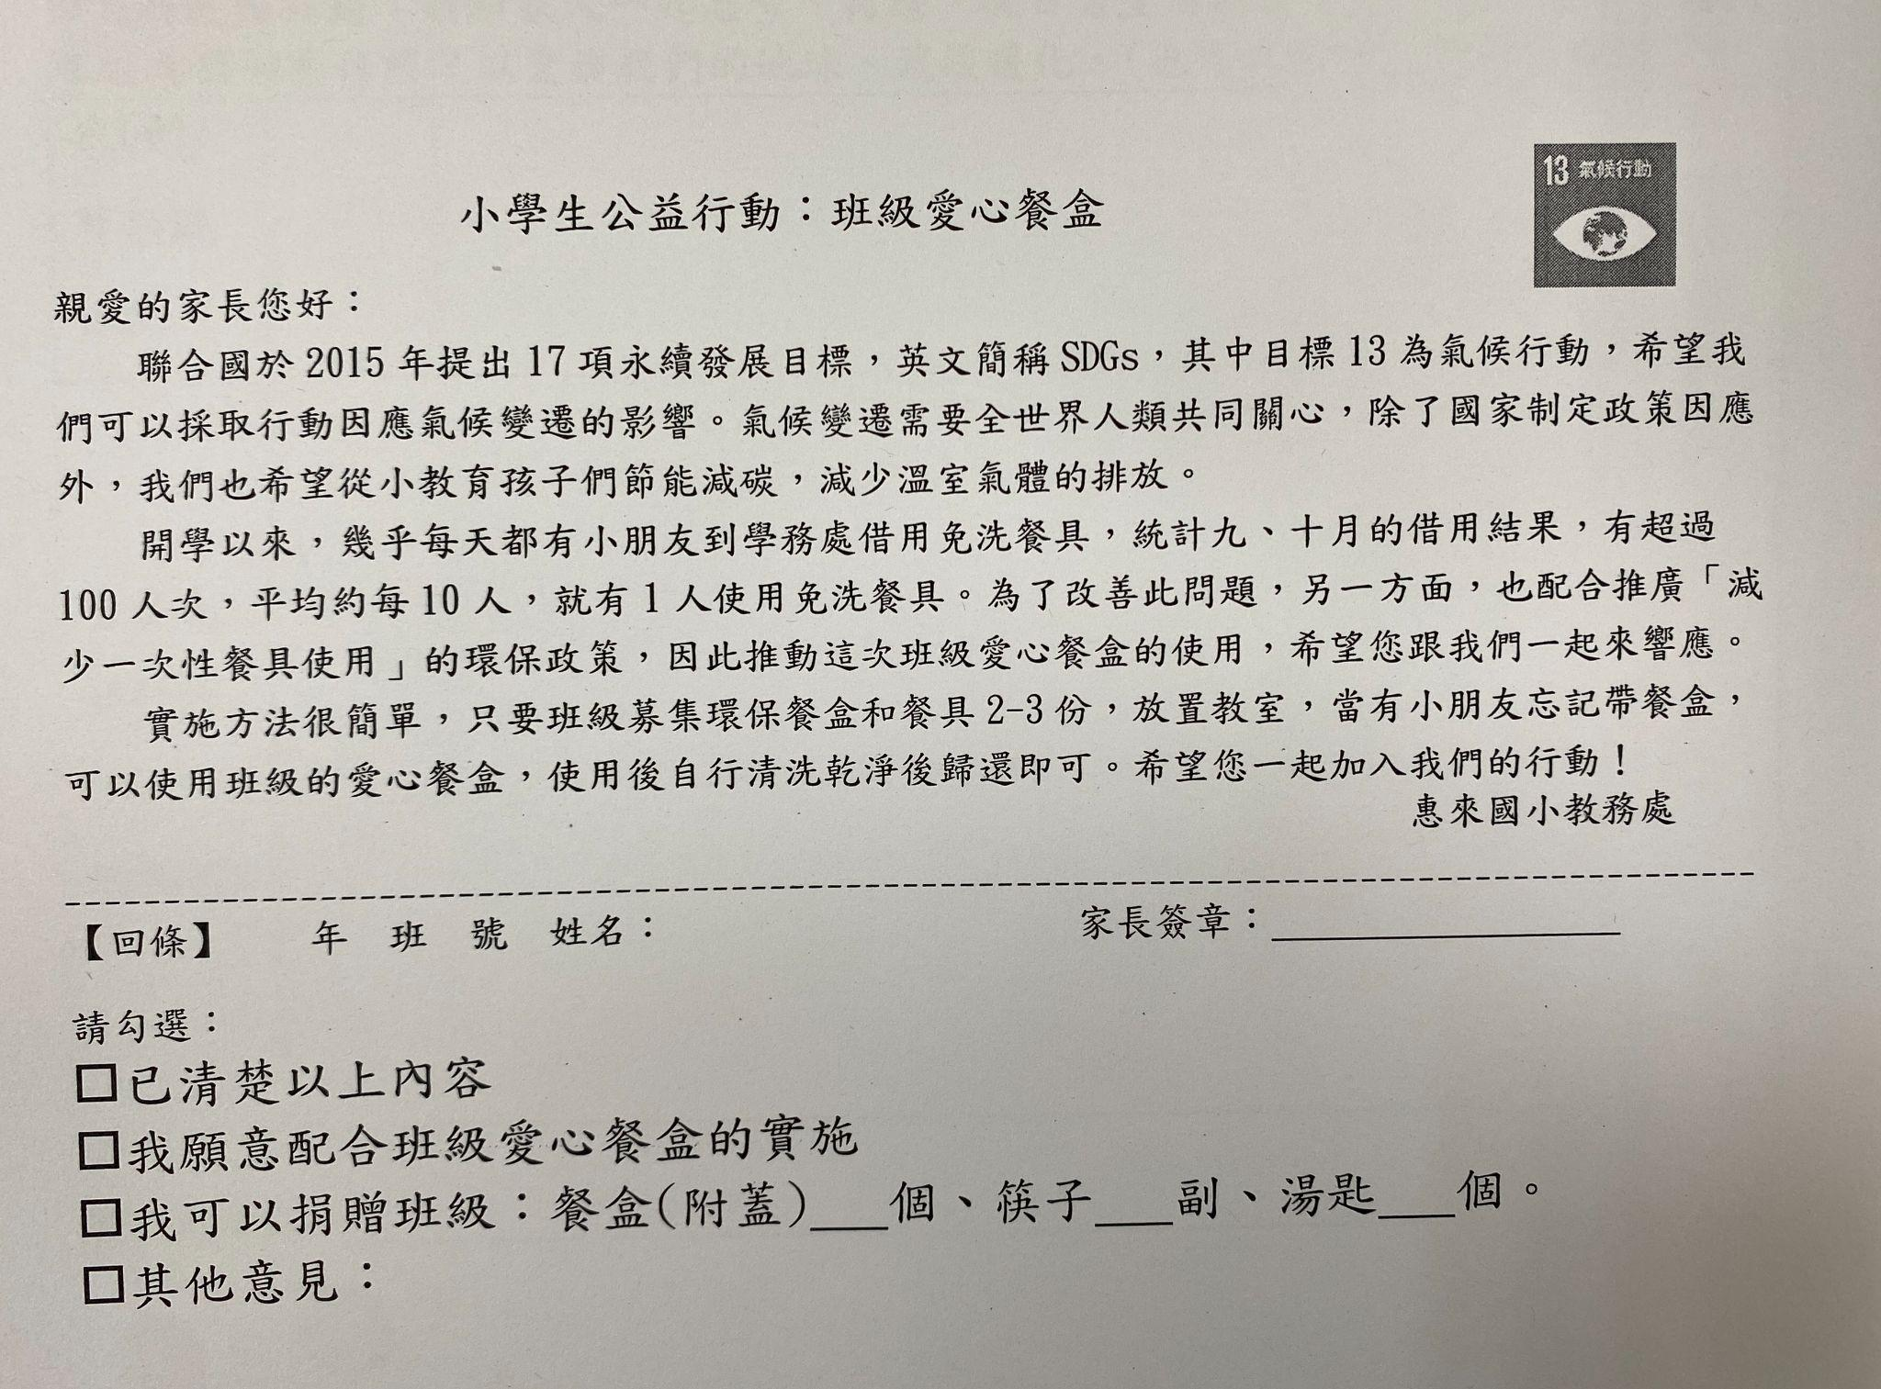
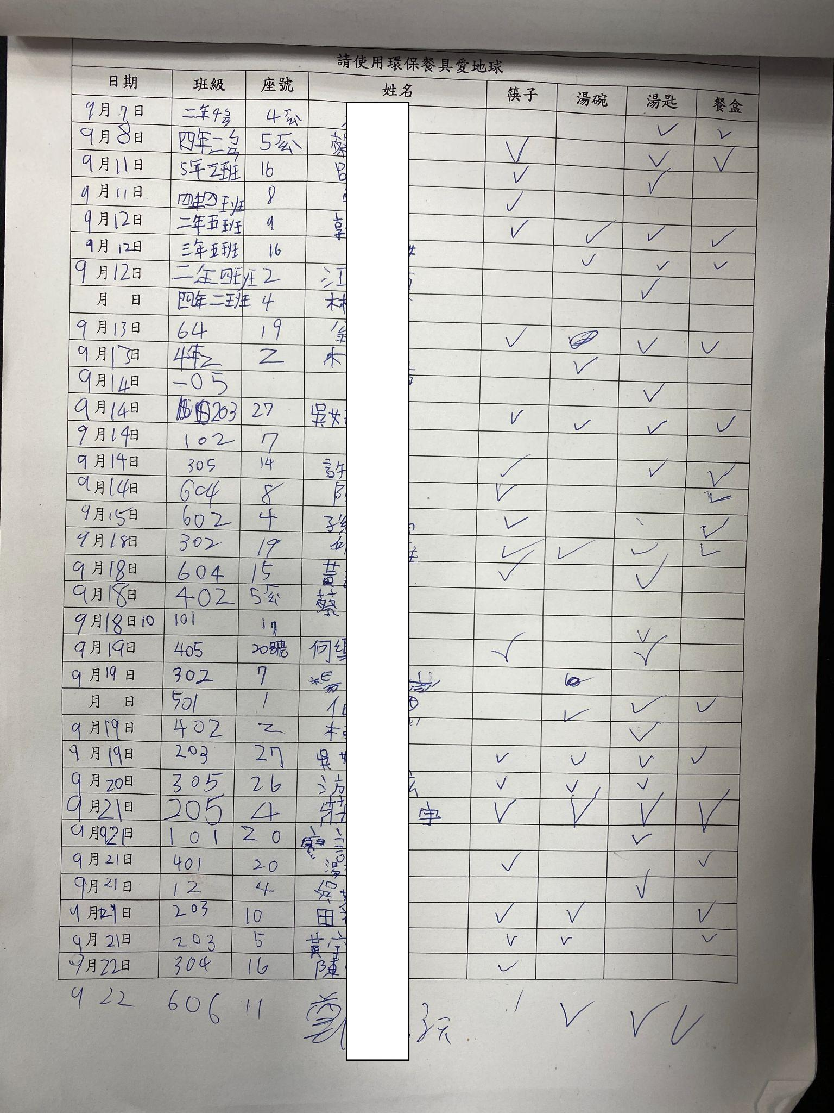
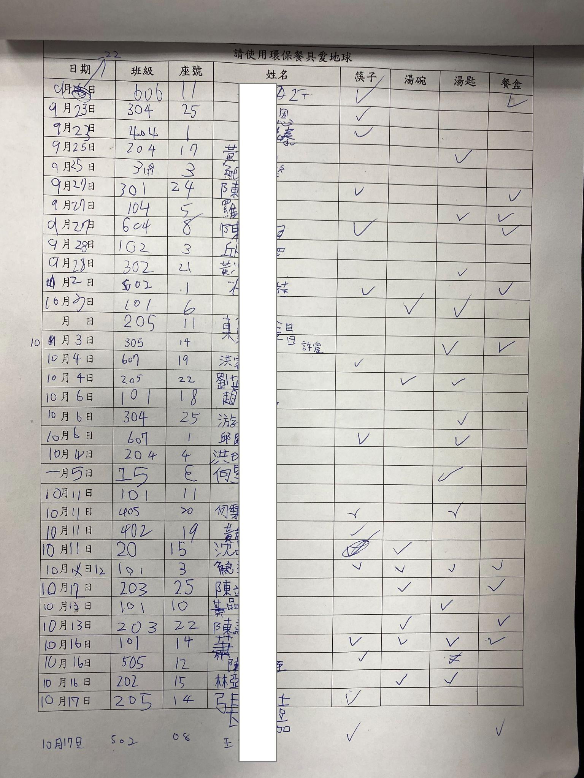
班級愛心餐盒行動
發起班級募集愛心餐盒行動，親師生響應，大幅減少使用一次性餐具。
九、十月份忘記帶餐袋，
借用一次性餐具人數多。
經過此次行動，下半學期借用免洗餐具明顯減少！

Slide 9
克服力Overcome
學生和家人一起落實拯救氣候行動，從生活做起節能減碳，記錄並省思，發揮「勿以善小而不為」的精神，為愛護地球盡一份心力！
聖誕節進行「搶救小雪人大作戰活動」。

Slide 10
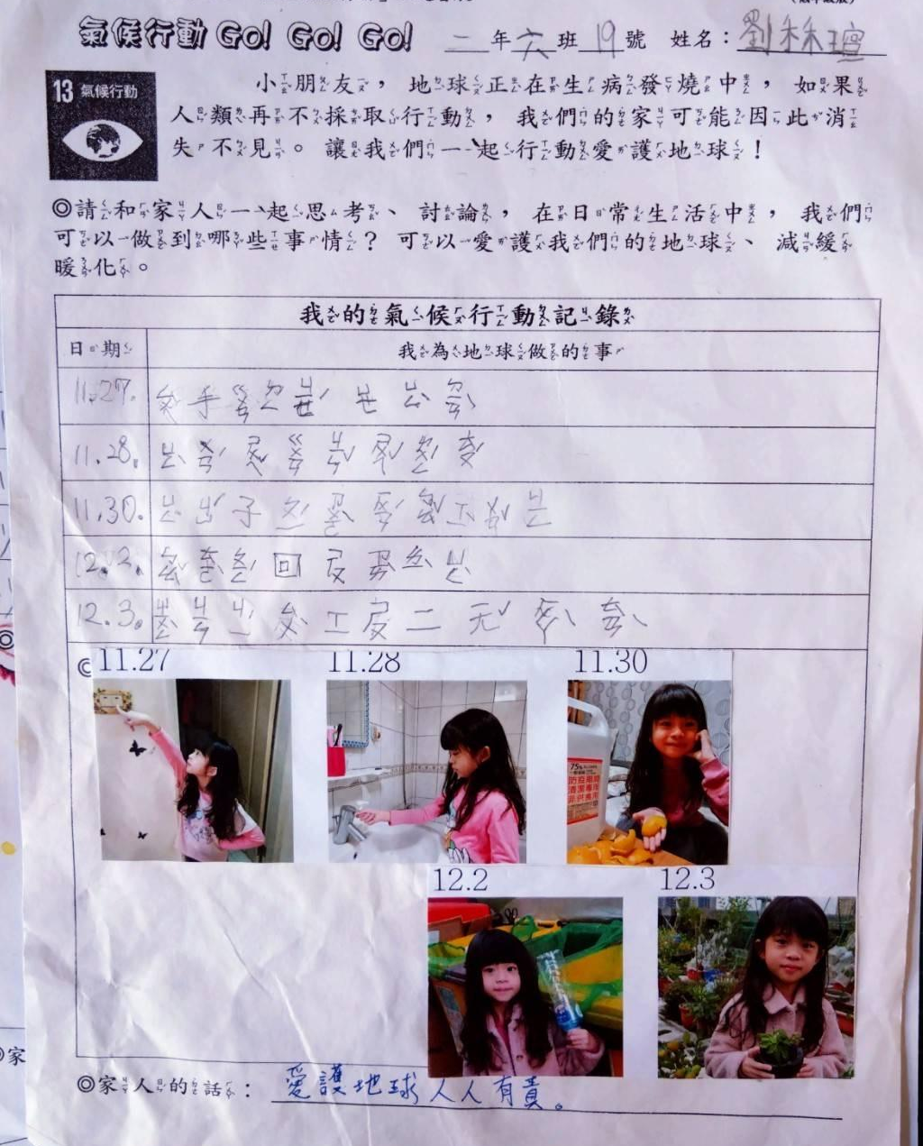
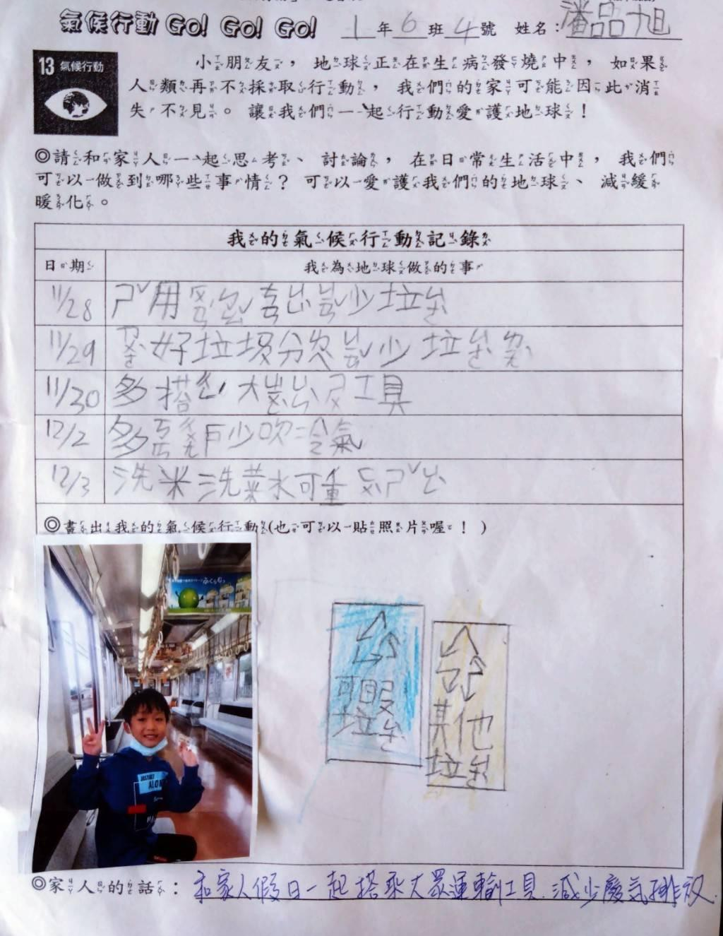
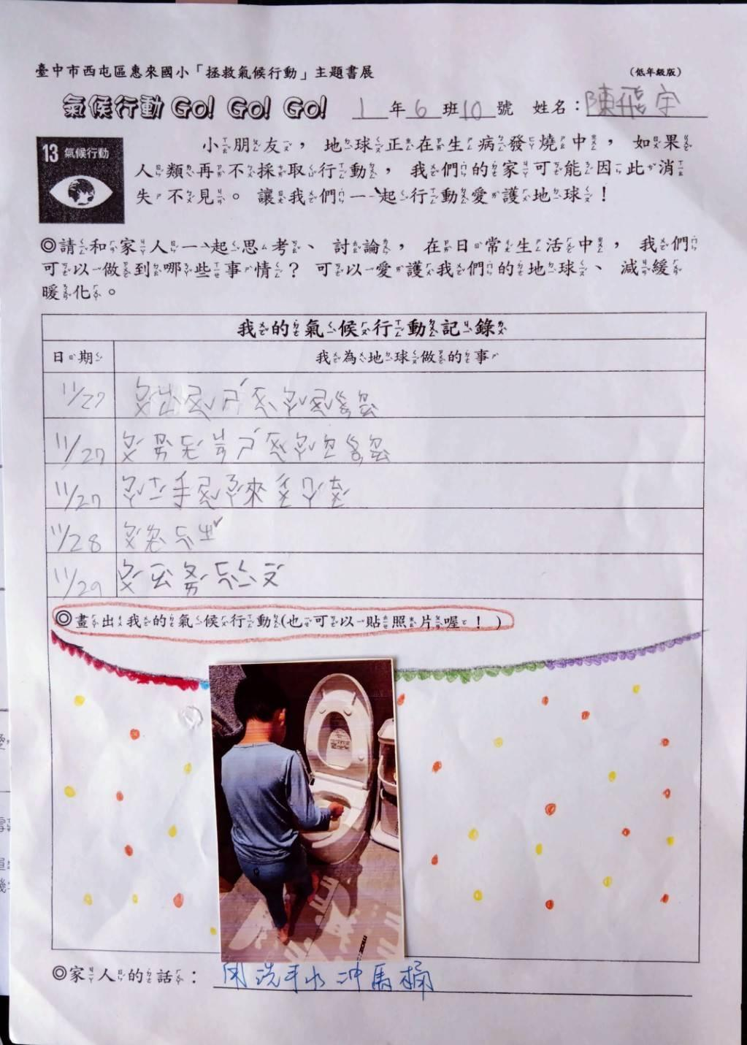
小朋友和家人一起落實拯救氣候行動

Slide 11
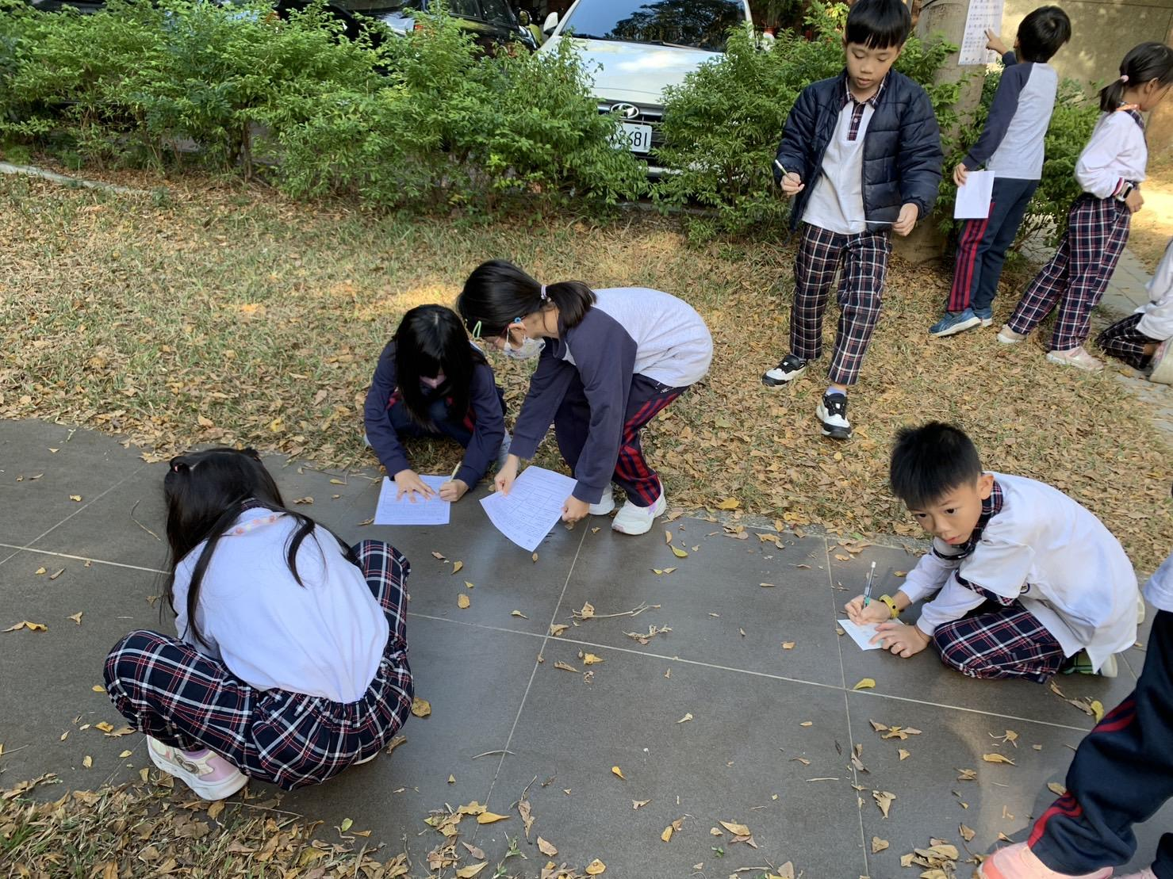
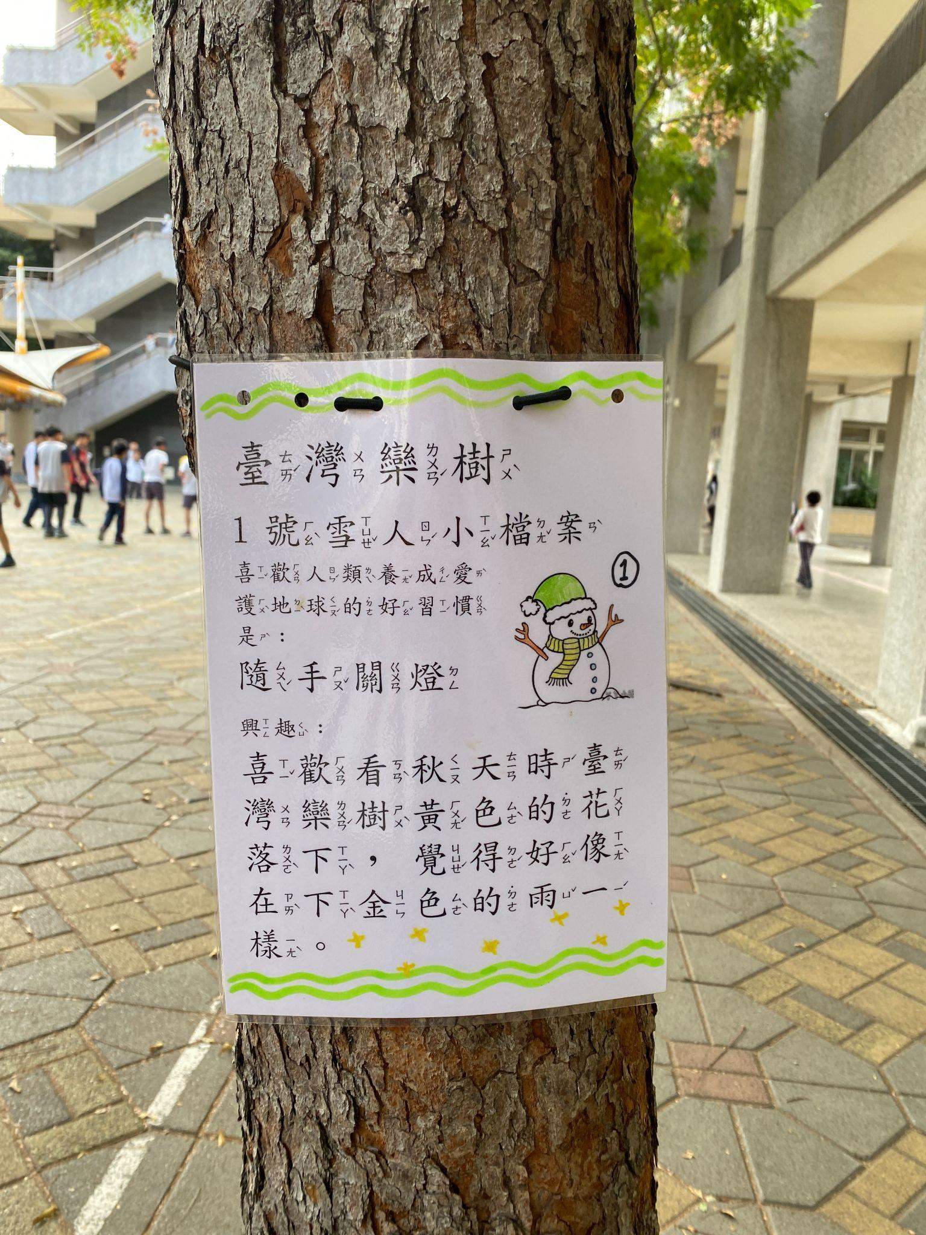
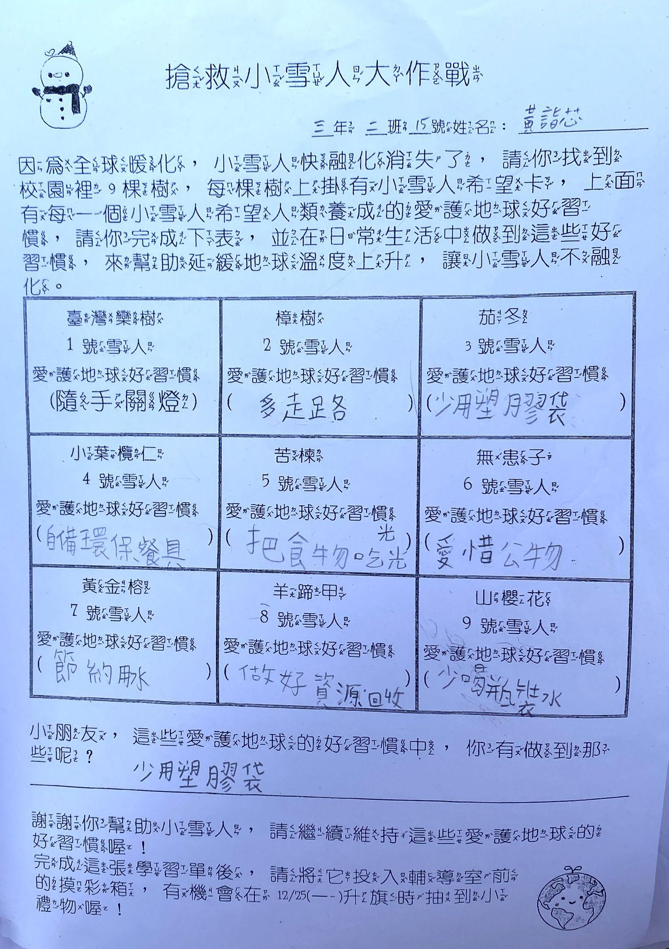
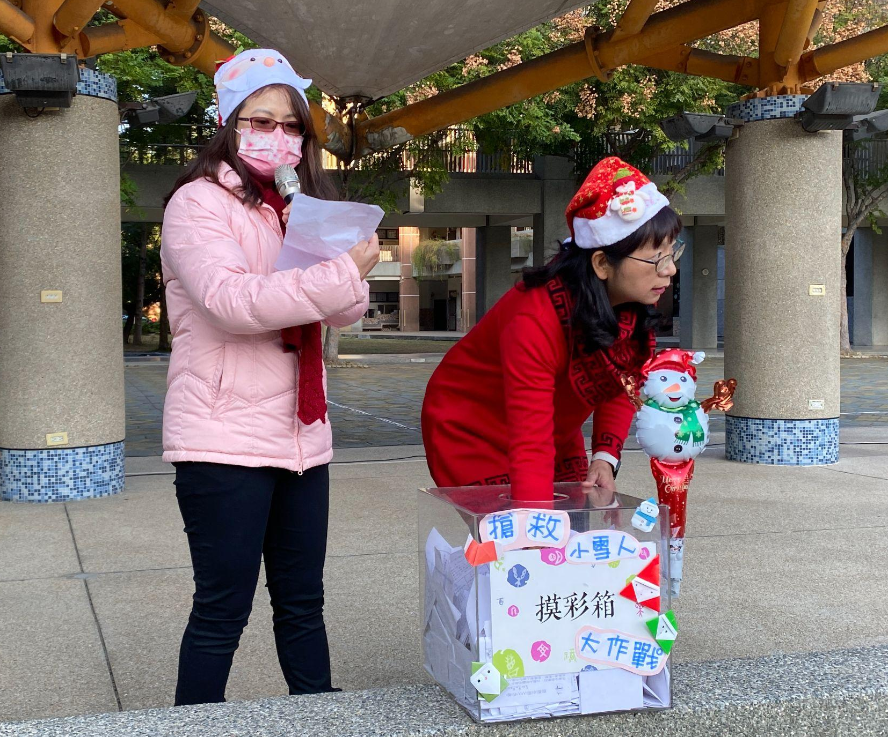
搶救小雪人大作戰
找尋校園裡九個小雪人，寫下小雪人的希望(節能減碳的好習慣)，完成投入摸彩箱，參加抽獎！

